Slide 1
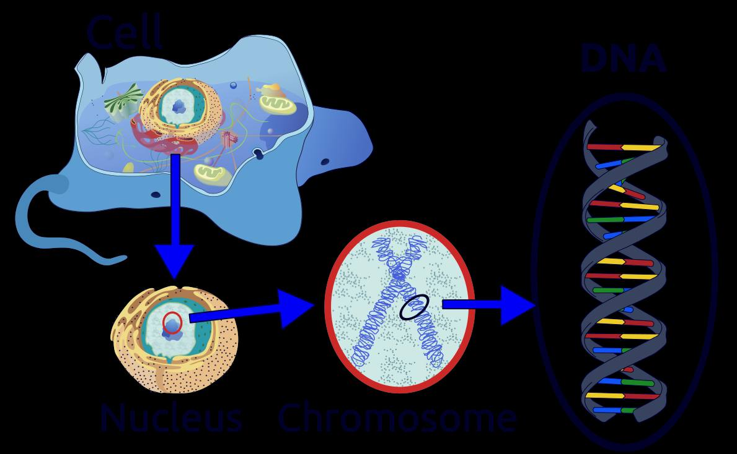
المحاضرة الاولى مقدمة عن علم الوراثة

Slide 2
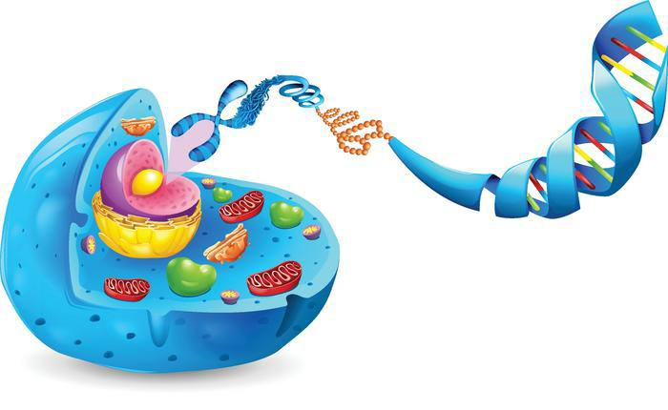
تعريف علم الوراثة Genetics :
أحد فروع علم الأحياء الذي يختص بدراسة التوارث والتباين محاولا كشف القوانين التي تتحكم في التشابهات والاختلافات بين الأفراد التي ترتبط فيما بينها بصلة عضوية (قرابة) معينة .
هو العلم الذي يبحث في كيفية انتقال المعلومات الوراثية من جيل الى جيل
كما يعنى أيضاً بكيفية تعبير هذه المعلومات داخل الكائن الحي .
هو العلم الذي يبحث في تركيب ووظيفة الجينات وطرق انتقالها من جيل الى جيل .
هو العلم الذي يختص بدراسة الجينات.

Slide 3
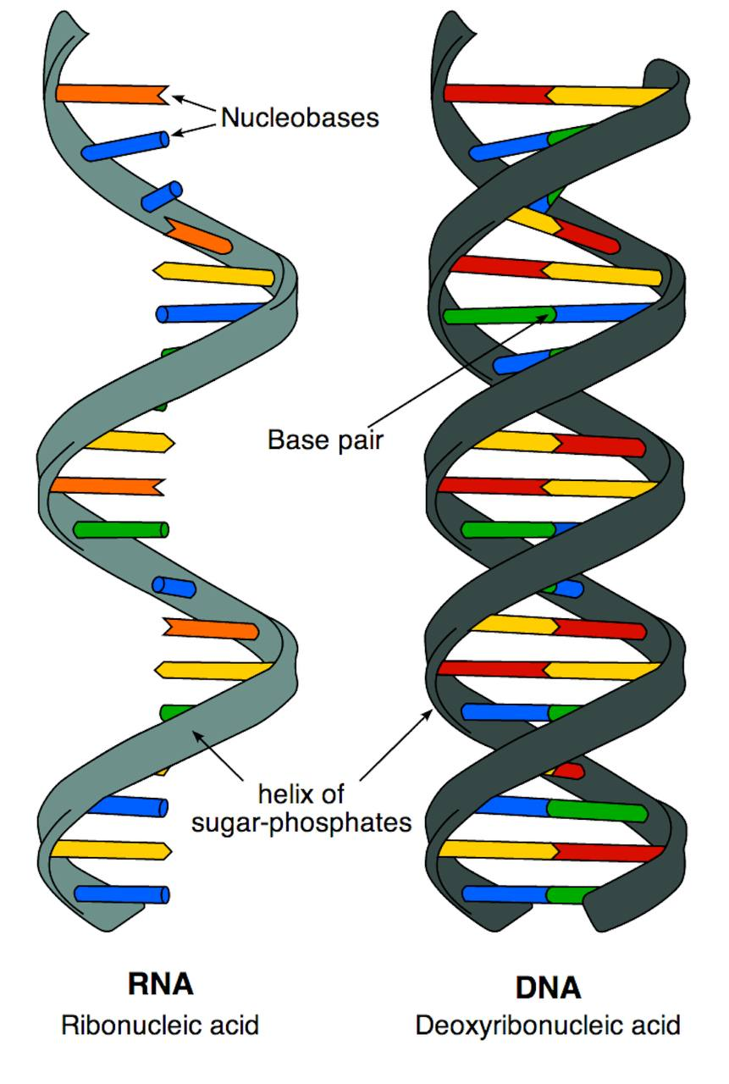
المادة الوراثية The Genetic material
هي مادة كيميائية توجد داخل الخلايا الحية وهي المسؤولة عن انتقال الصفات الوراثية من الآباء الى النسل .وهي على نوعين :
DNA (Dioxy ribonucleic acid) الدنا :هو المادة الوراثية في جميع الكائنات
الحية الخلوية (الحقيقية( Eyokaryotic و) البدائية( Prokaryotic
RNA ( Ribonucleic acid) الرنا : هي المادة الوراثية في الفايروسات
وقد تحوي بعض الفايروسات على الدنا.
يحتوي كل البشر على المادة الوراثية
بصيغة الحامض النووي الرايبوزي منقوص الاوكسجين DNA.

Slide 4
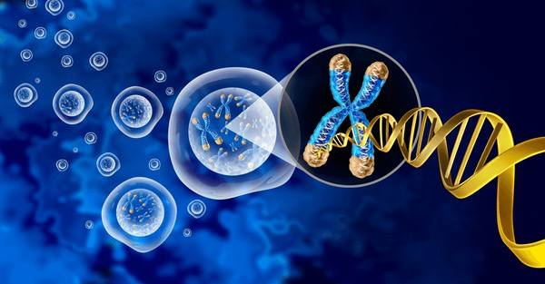
والذي ينتظم بهيئة كروموسوماتChromosomes على شكل أزواجPairs,
ولذا تسمى أحيانا الأعداد بهيئة الأزواج أي 23 زوج كما في الإنسان ,
اذ يحتوي الإنسان على 46 كروموسوم
نصفها من إلام ونصفها الآخر من الأب.

Slide 5
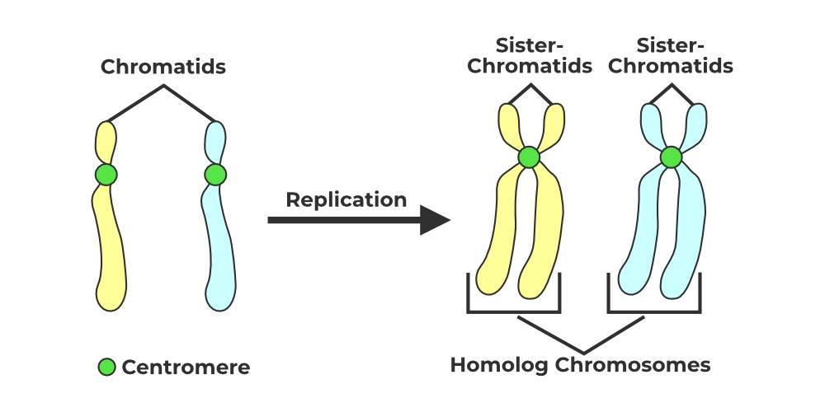
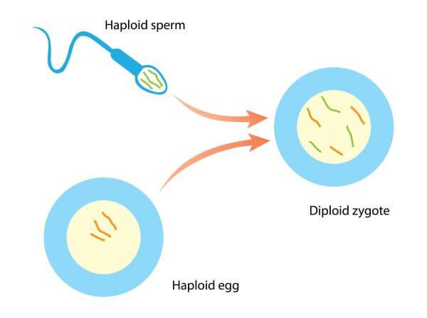
يدعى كل زوجين متماثلين من كروموسومات الأبوين بالكروموسومات المتماثلة Homologous Chromosomes
يسمى كل المحتوى الوراثي للمادة الوراثية في الكائن الحي بGenome
أحادية المجموعة الكروموسومية Haploid (1N) ثنائية المجموعة الكروموسومية Diploid (2N)

Slide 6
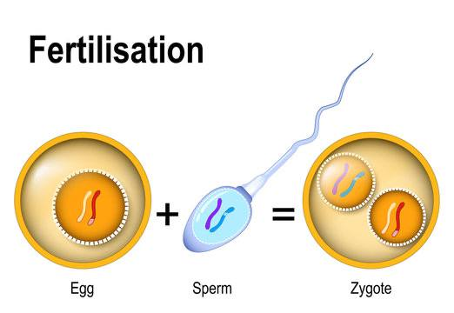
تسمى الكائنات الحية التي تحتوي على الكروموسومات بهيئة زوجية بأنها ثنائية المجموعة الكروموسوميةDiploid (2N) كما في خلايا الكائنات حقيقية النواة Eukaryotes بعد تكوين البيضة المخصبة Zygote,
أما الأمشاج التناسلية ونتيجة لحدوث عملية الانقسام الاختزالي meiosis , فأنها تحمل العدد الأحادي وتسمى أحادية المجموعة الكروموسومية Haploid (1N)

Slide 8
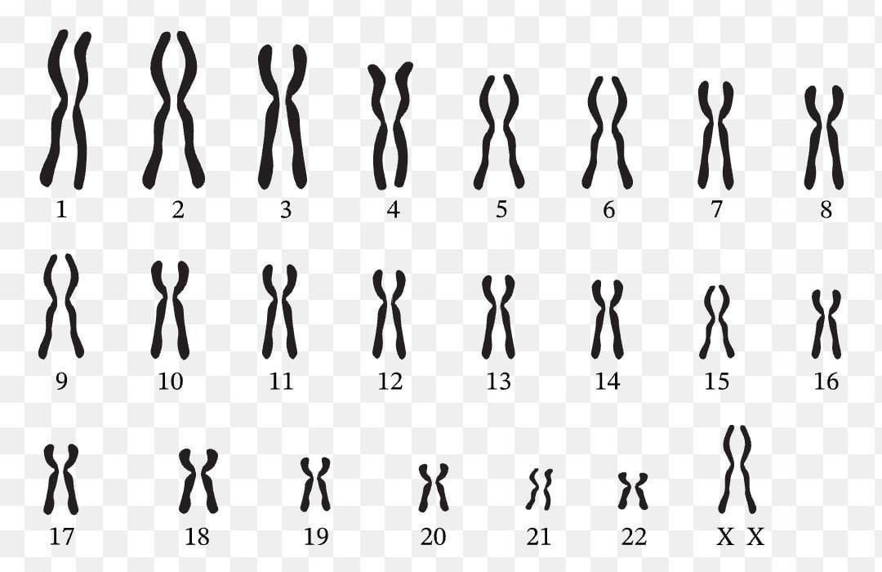
ولذا فأن الإنسان مثلا تحوي خلاياه البالغة على 23 زوج من الكروموسومات نصفها من الأم ونصفها من الأب ,
أما الأمشاج الأبوية فأنها تحوي على 23 كروموسوم فقط .

Slide 9
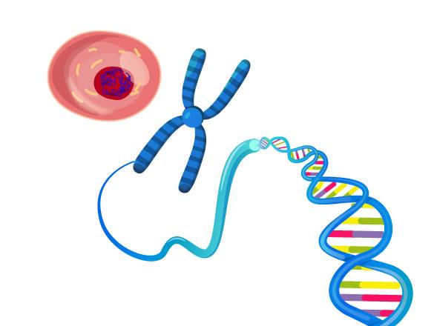
فروع علم الوراثة Branches of Genetics
أ.علم الوراثة التقليدي (الوراثة المندلية) Classical Genetics: دراسة انتقال الصفات
(الجينات ) من جيل لجيل , كما يهتم أيضاً بكيفية تكوين الاتحادات الوراثية الجديدة للصفات او الجينات
.
ب- علم الوراثة الجزيئي Molecular Genetics :
دراسة تركيب ووظيفة الجينات على المستوى الجزيئي.

Slide 10
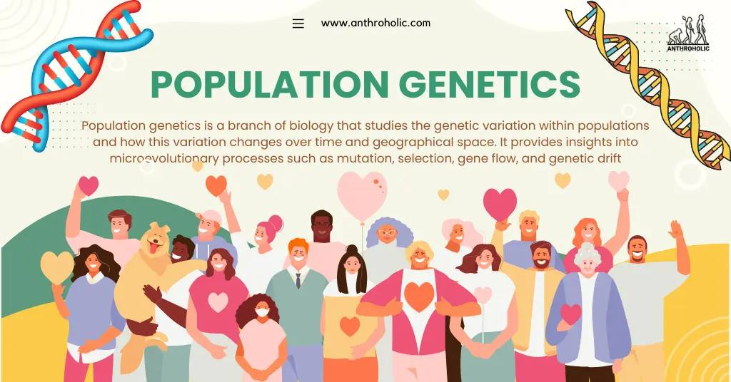
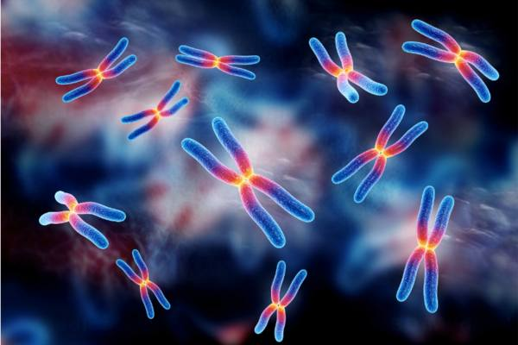
ج- علم وراثة العشائر Population Genetics :دراسة توزيع وسلوك الجينات في العشائر مع التركيز على التباين الوراثي وكيفية ارتباط هذا التباين ببيئة الكائن الحي.
د- علم الوراثة الخلوية :Cytogenetic دراسة كل ما يتعلق بالكروموسومات في انوية الخلايا.

Slide 11
هـ - علم الوراثة البشرية (الوراثة في الإنسان ) Human Genetics :
الدراسة العلمية للتوارث والتباين في الإنسان.
و – علم الوراثة الطبية : (Medical Genetics)
تطبيق أساسيات الوراثة البشرية في الطب . وهناك العديد من الفروع الأخرى

Slide 12
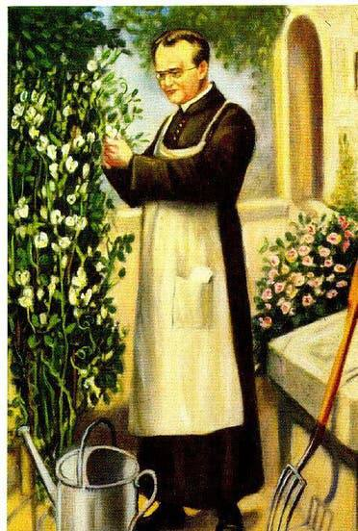
الوراثة المندلية Mendelain Inheritance
الوراثة المندلية Mendelain Inheritance وهي نمط من أنماط التوارث الذي يختص بطرق التوارث الأساسية في الكائنات الحية التي تتكاثر جنسيا والتي لها أكثر من كرموسوم واحد (اي كيفية انتقال الجينات من الآباء إلى النسل( .
تعد الوراثة المندلية التي أسسها العالم مندل بقوانينه , الأساس الذي بنيت عليه الدراسات اللاحقة
في علم الوراثة , ولذا يعد العالم مندل مؤسس وأبو الوراثة .

Slide 13
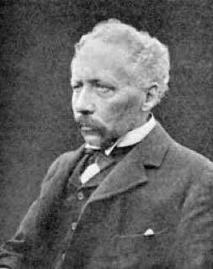
مصطلحات وراثية Genetic Terminology
المصطلحGenetics والذي يعني علم الوراثة ادخل عام 1906م بواسطة العالم Bateson
Heredity: تعني أيضا الوراثة أو التوريث وهو انتقال الصفات من الآباء إلى الأبناء .
Inheritance :التوارث اي توريث صفة من الصفات من جيل الى جيل .مثلا توارث صفة لون العين Eye Colour Inheritance

Slide 14
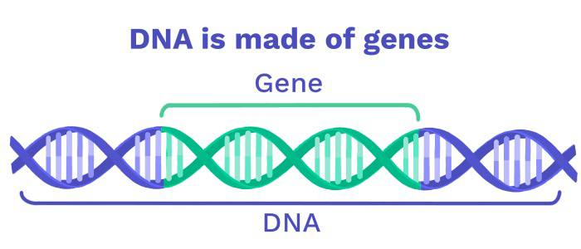
المصطلح Gene ادخل عام 1909م بواسطة العالم Johannsen.
والجين Gene هو الوحدة الفيزيائية والوظيفية للتوارث , وهو عبارة عن تتابع معين من النيوكليوتيدات في ال DNA الذي يحدد تكوين ناتج معين فعال (متعدد الببتيد أو انواع ال RNA : tRNA , rRNA أو mRNA).
أو هو عبارة عن وحدة تخزين المعلومات القادرة على التضاعف والتطفر والتعبير.
Allele : الصور المتعددة للجين .

Slide 15
الصفة السائدة Dominant Traits: هي إحدى الصفتين المتضادتين للأبوين , (أي الصفة العائدة لأحد الأبوين ) والتي تظهر او تسود في الجيل الأول F1 على حساب الصفة الأخرى. .
F1 Progeny : نسل الجيل الأول
F2 progeny : نسل الجيل الثاني
الصفة المتنحية Recessive Traits : هي صفة احد الأبوين التي اختفت في الجيل الأول وتظهر في الجيل الثاني F2 , وقد تم تثبيط أو منع ظهورها نتيجة وجود الصفة السائدة للأب الأخر .

Slide 16
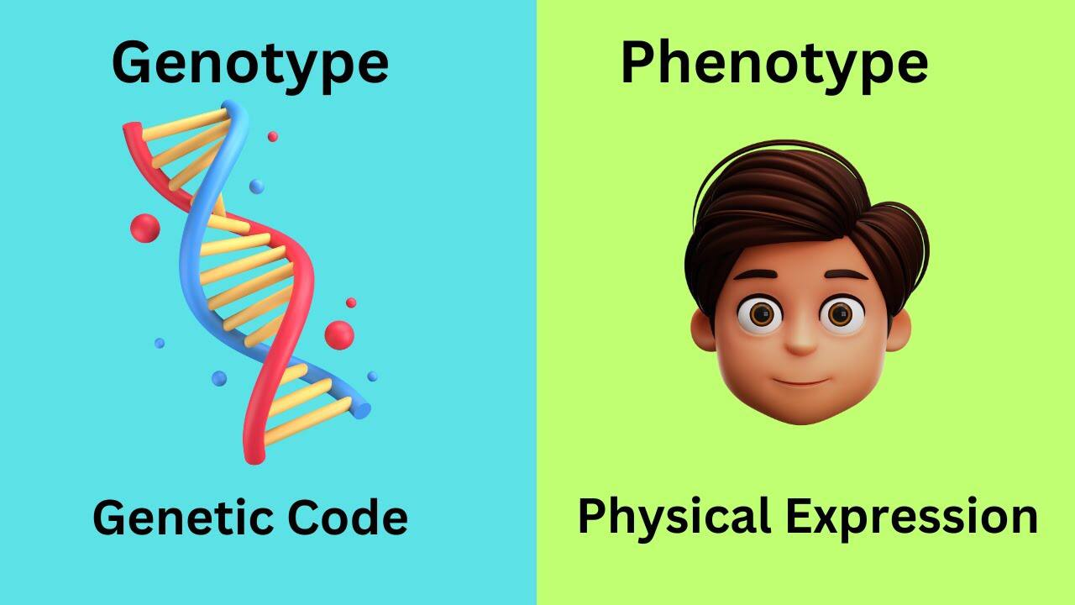
التركيب الوراثيGenotype : هو المحتوى الوراثي للكائن الحي اي
ما يحتويه من جينات ضمن المادة الوراثية العائدة له ويبقى ثابتا لا يتغير
طوال حياة الفرد .
النمط المظهري Phenotype : هو الشكل المظهري الخارجي للكائن
الحي في بيئة معينة وهو ناتج من تفاعل محتوى الفرد الوراثي مع بيئته
وقد يتغير مع تغير البيئة التي يعيش فيها .

Slide 17
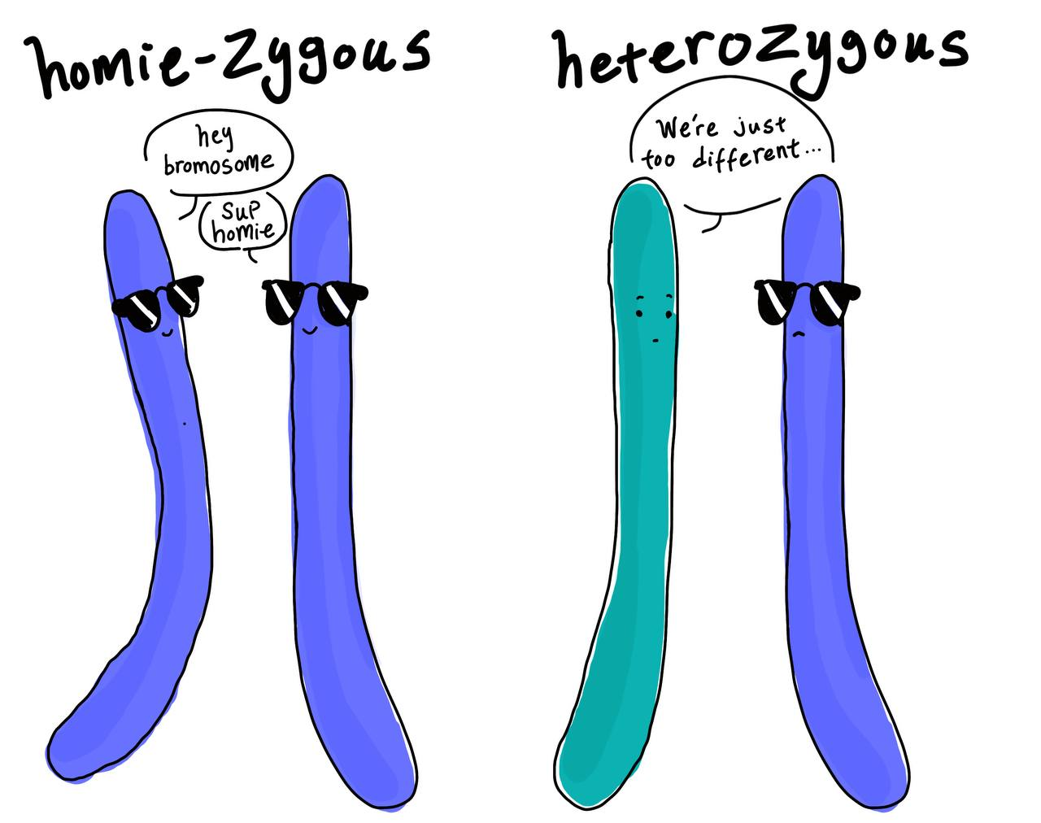
التركيب متماثل الزيجةHomozygous : تركيب الفرد الذي ينتج من اتحاد مشيجين يحملان نفس صيغة العامل الوراثي (الاليل) ,كما انه يعطي عند انقسامه أمشاجا متماثلة . مثل التركيب الوراثي AA او aa كلاهما ناتح من أمشاج متشابهة ويعطي امشاجا متشابهة .
التركيب متباين الزيجة Heterozygous: تركيب الفرد الوراثي الناتج من اتحاد
أمشاج غير متشابهة التركيب الوراثي مثلا التركيب Aa ناتج من اتحاد
مشيج يحمل الاليل A مع مشيج يحمل الاليل a .

Slide 18
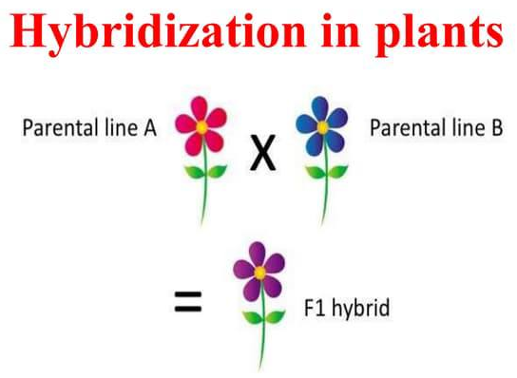
الخليط ( الهجينhybrid ): هو الفرد ذو التركيب الوراثي غير المتجانس
والذي يتكون من اتحاد مشيجين مختلفين ويعطي نوعين من الأمشاج.

Slide 19
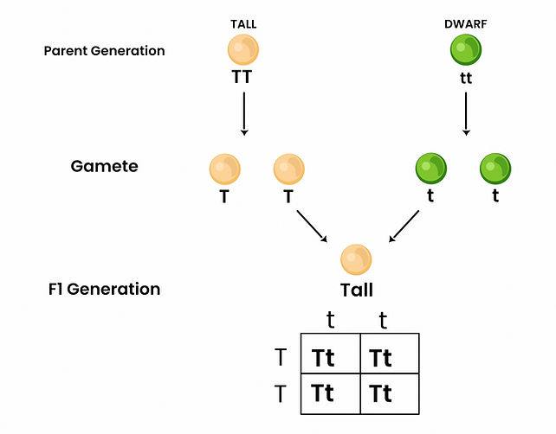
التضريب الأحادي الهجين Monohybrid Cross : هو تضريب فردين يختلفان في صفة متضادة واحدة , مثل تضريب نبات طويل AA بأخر قصير aa ينتج عنه فرد أحادي الهجين Aaأو نبات احمر الأزهارRR بنبات ابيض الأزهار rr ينتج Rr اوهكذا

Slide 20
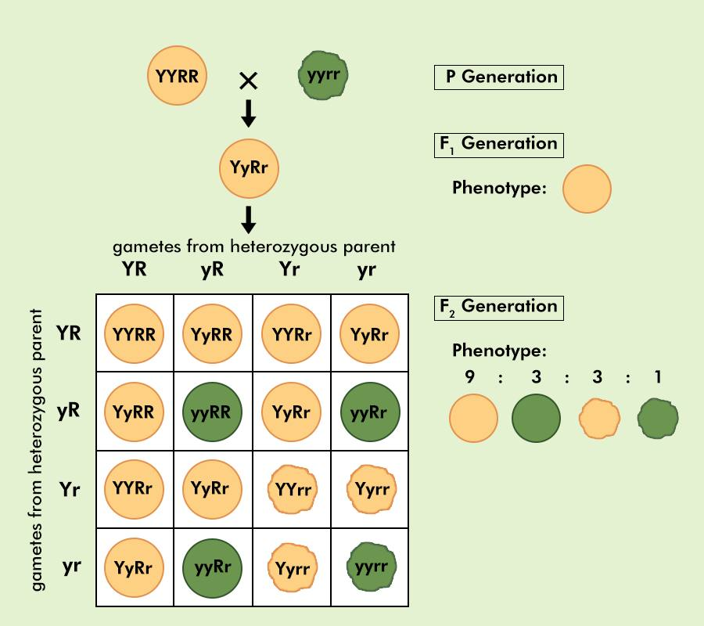
التضريب الثنائي الهجين Dihybrid Cross : هو تضريب نباتين يختلفان في صفتين متضادتين . مثلا تضريب نبات اصفر مدور البذورAABB round-yellow مع نبات اخضر مجعد البذور aabb wrinkled-green مثلا , ينتج فرد ثنائي الهجين AaBb

Slide 21
التضريب الاختباري Test cross : تضريب يجري لمعرفة نقاوة صفة معينة , ويتم فيها تضريب فردين احدهما متنحي نقي(tt) للصفات المدروسة والأخر سائد مجهول النقاوة (سائد نقي TTاو سائد هجينTt ).

Slide 22
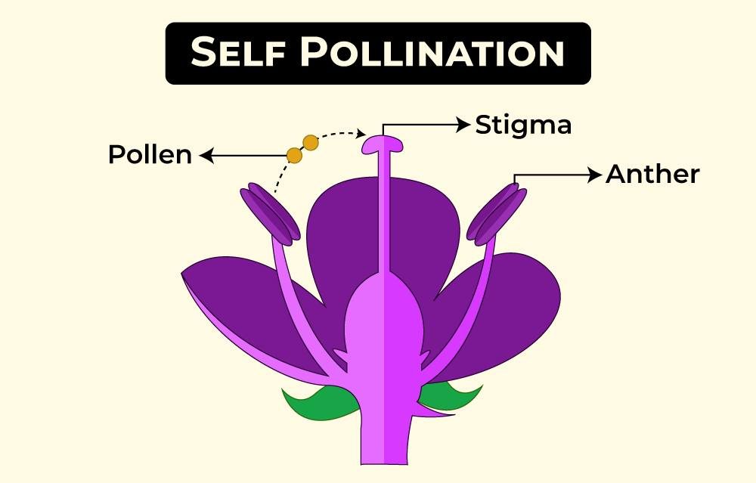
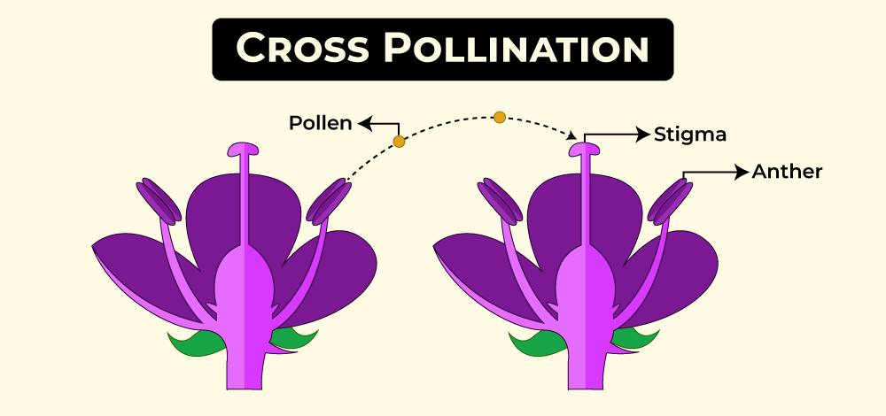
التضريب العكسي: Reciprocal cross : تضريب بين أبوين لصفة معينة يحملها احدهما ثم إجراء التضريب المعاكس ليكون الأب الآخر هو الحامل للصفة الأولى .
التلقيح الذاتي :self-pollinatedهو تلقيح المشيج الأنثوي بنبات بواسطة المشيج الذكري العائد لنفس النبات .
التلقيح الخلطي cross-pollinated: هو تلقيح المشيج الأنثوي لنبات بواسطة المشيج الذكري العائد لنبات آخر.

